Slide 1
3.3 Tabeller och diagram
Frekvenstabell
Eleverna i 5B hade prov i engelska.
Läraren skrev in resultatet i en frekvenstabell.
Vänster kolumn visar vad som undersöks.
Höger kolumn visar frekvensen för varje poäng
Summan visar hur många som var med, dvs hur många elever som går i klassen.

Slide 2
Stolpdiagram
Resultatet av provet i engelska kan visas i ett stolpdiagram.
Längs y-axeln skriver vi frekvensen, det vill säga antalet elever.
Längs x-axeln skriver vi antalet poäng

Slide 3
Stapeldiagram
Många undersökningar handlar inte om tal. Ibland tittar vi istället på grupper av något, till exempel maträtter, hundraser eller färger.
Vi säger då att vi undersöker olika kategorier.
När vi visar kategorier på x-axeln använder vi stapeldiagram.
Sågtandslinjen på y-axeln visar att hela
y-axeln inte är utritad.
x-axeln saknar pil.

Slide 4
Exempel
En höstvecka i skolan mätte eleverna hur många millimeter (mm) det regnade varje skoldag.
Diagrammet visar resultatet.
a) Vilken sorts diagram är det här?
b) Hur mycket regnade det sammanlagt under veckan?
a)
Stapeldiagram
b)
Sammanlagt:
(13 + 8 + 9 + 6) mm =
36 mm
Svar:
a) Det är ett stapeldiagram.
b) Det regnade 36 mm sammanlagt.

Slide 5
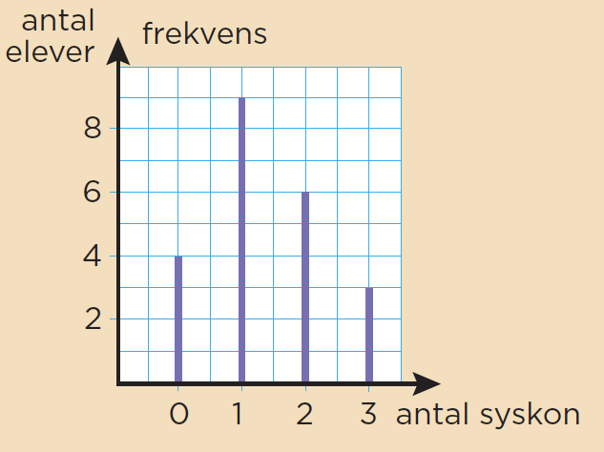
Exempel
I en klass undersökte man hur
många syskon varje elev hade. Undersökningen gav det här
resultatet:
a) Sammanställ resultatet i en frekvenstabell.
b) Visa resultatet i ett stolpdiagram.
a)
Antal syskon | Frekvens
b)
0
4
1
9
2
6
3
3
Summa: 22

